Slide 1


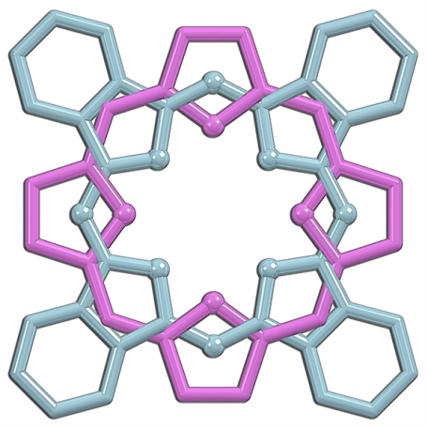


КОНФОРМАЦИОННО-ПОДВИЖНЫЕ ТРЕХПАЛУБНЫЕ ФТАЛОЦИАНИНАТЫ ЛАНТАНИДОВ КАК НОВЫЙ КЛАСС МОЛЕКУЛЯРНЫХ ПЕРЕКЛЮЧАТЕЛЕЙ
XIV Международная конференция «Синтез и применение порфиринов и их аналогов» (ICPC-14)
А.Г. Мартынов¹, А.А. Синельщикова¹, К.П. Бирин¹, Г.А. Киракосян^{1,2},
Н.Н. Ефимов², Ю.Г. Горбунова^{1,2}, А.Ю. Цивадзе^{1,2}
¹Институт физической химии и электрохимии им. А.Н. Фрумкина РАН, Москва, Россия
²Институт общей и неорганической химии им. Н.С. Курнакова РАН, Москва, Россия
e-mail: martynov@phyche.ac.ru
Работа выполнена при финансовой поддержке Российского научного фонда (№18-73-10174-П)
Notes:
Добрый день, уважаемые коллеги.

Slide 2
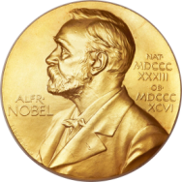

НОБЕЛЕВСКИЕ ПРЕМИИ ПО ХИМИИ
1915 г. – За исследования красящих веществ растительного мира, особенно хлорофилла (Рихард Мартин Вильштеттер)
1930 г. – За исследования по конструированию гемина и хлорофилла, особенно за синтез гемина (Ханс Фишер)
1961 г. – За исследование усвоения двуокиси углерода растениями (Мелвин Кальвин)
1964 г. – За определение с помощью рентгеновских лучей структур биологически активных веществ (Дороти Кроуфут Ходжкин)
1965 – За выдающийся вклад в искусство органического синтеза (Роберт Бёрнс Вудворд)
1988 г. – За установление трёхмерной структуры фотосинтетического реакционного центра (Хартмут Михель)
2018 г. – За исследование эволюции ферментов (Фрэнсис Арнольд)
НОБЕЛЕВСКИЕ ПРЕМИИ
ПО ФИЗИОЛОГИИ ИЛИ МЕДИЦИНЕ
1931 г. – За открытие природы и механизма действия дыхательного фермента (Отто Генрих Варбург)
1934 г. – За открытия, связанные с применением печени в лечении пернициозной анемии (Джордж Уипл, Джордж Майнот, Уильям Мерфи)
1955 г. – За открытия, касающиеся природы и механизма действия окислительных ферментов (Хуго Теорелль)

Slide 3
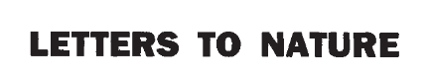
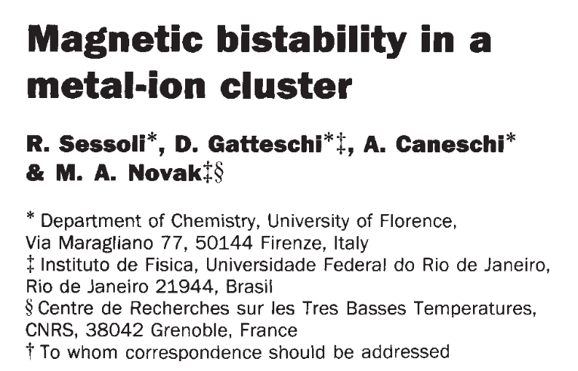
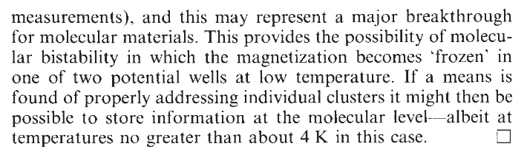
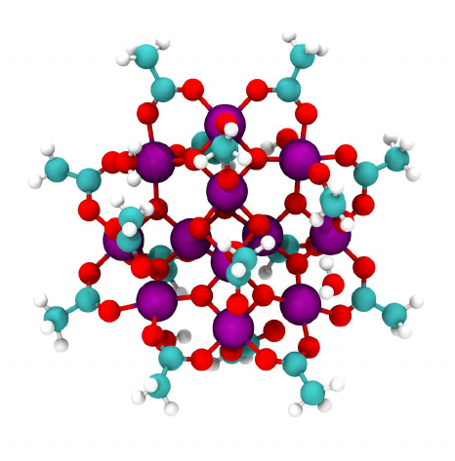
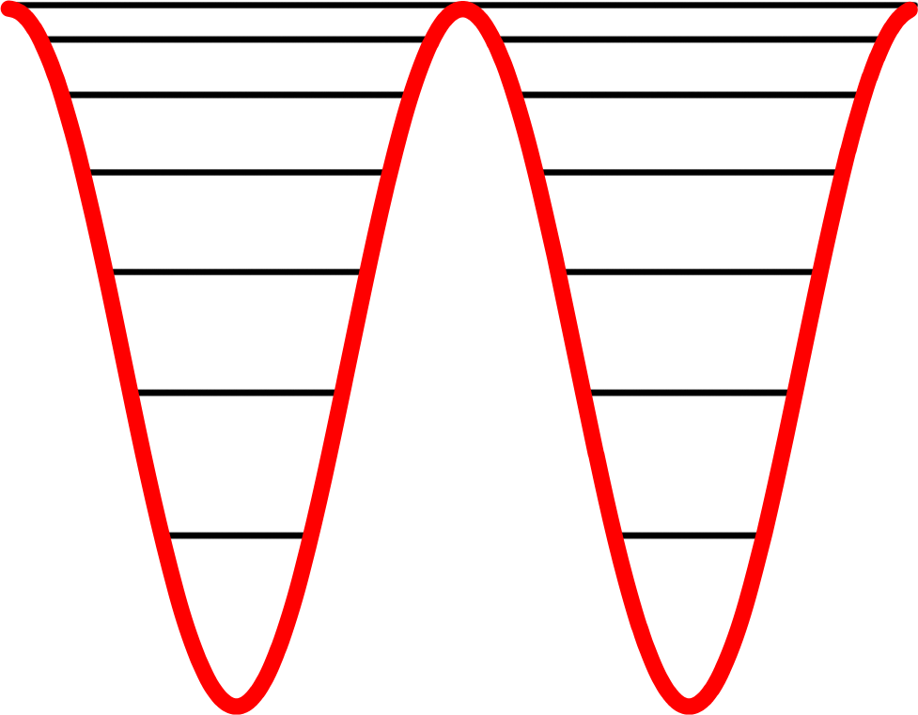
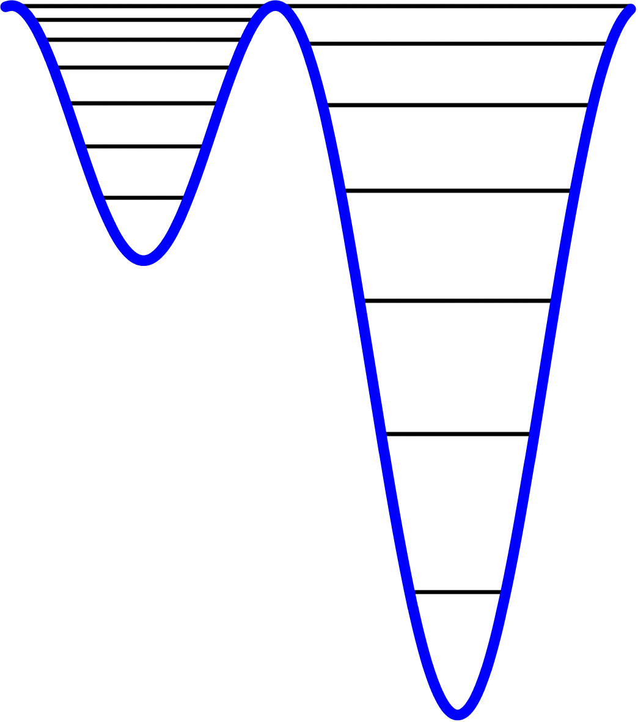
Nature 1993, 365 (6442), 141–143.
Энергия
Медленная
релаксация
Внешнее
магн. поле
ON
Внешнее
магн. поле
OFF
U_{eff.}
M_{s}=S
Намагничивание
M_{s}=S
M_{s}=-S
M_{s}=S
M_{s}=-S
M_{s}=-S

Slide 4
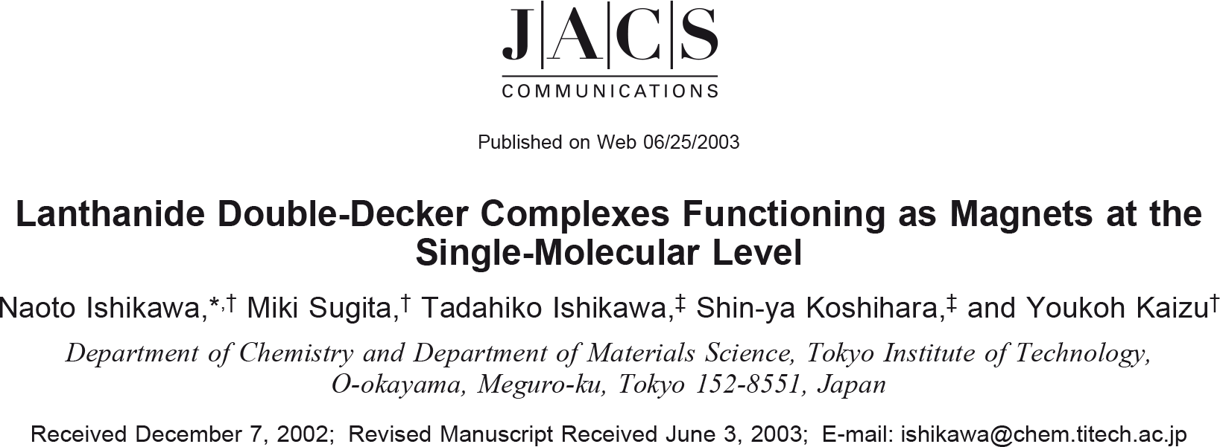
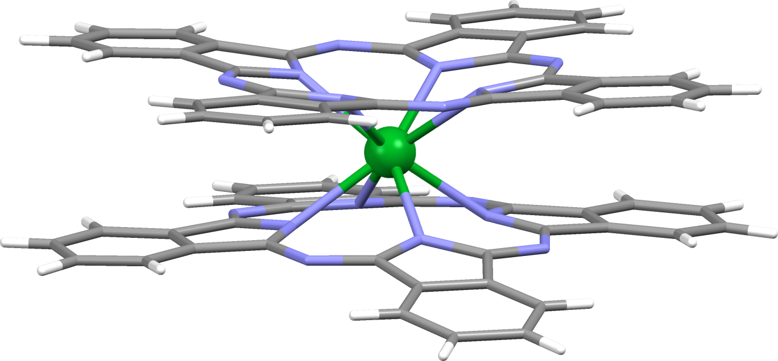
Nature 1993, 365 (6442), 141–143.
J. Am. Chem. Soc. 2003, 125 (29), 8694–8695.
4K
40K

Slide 5
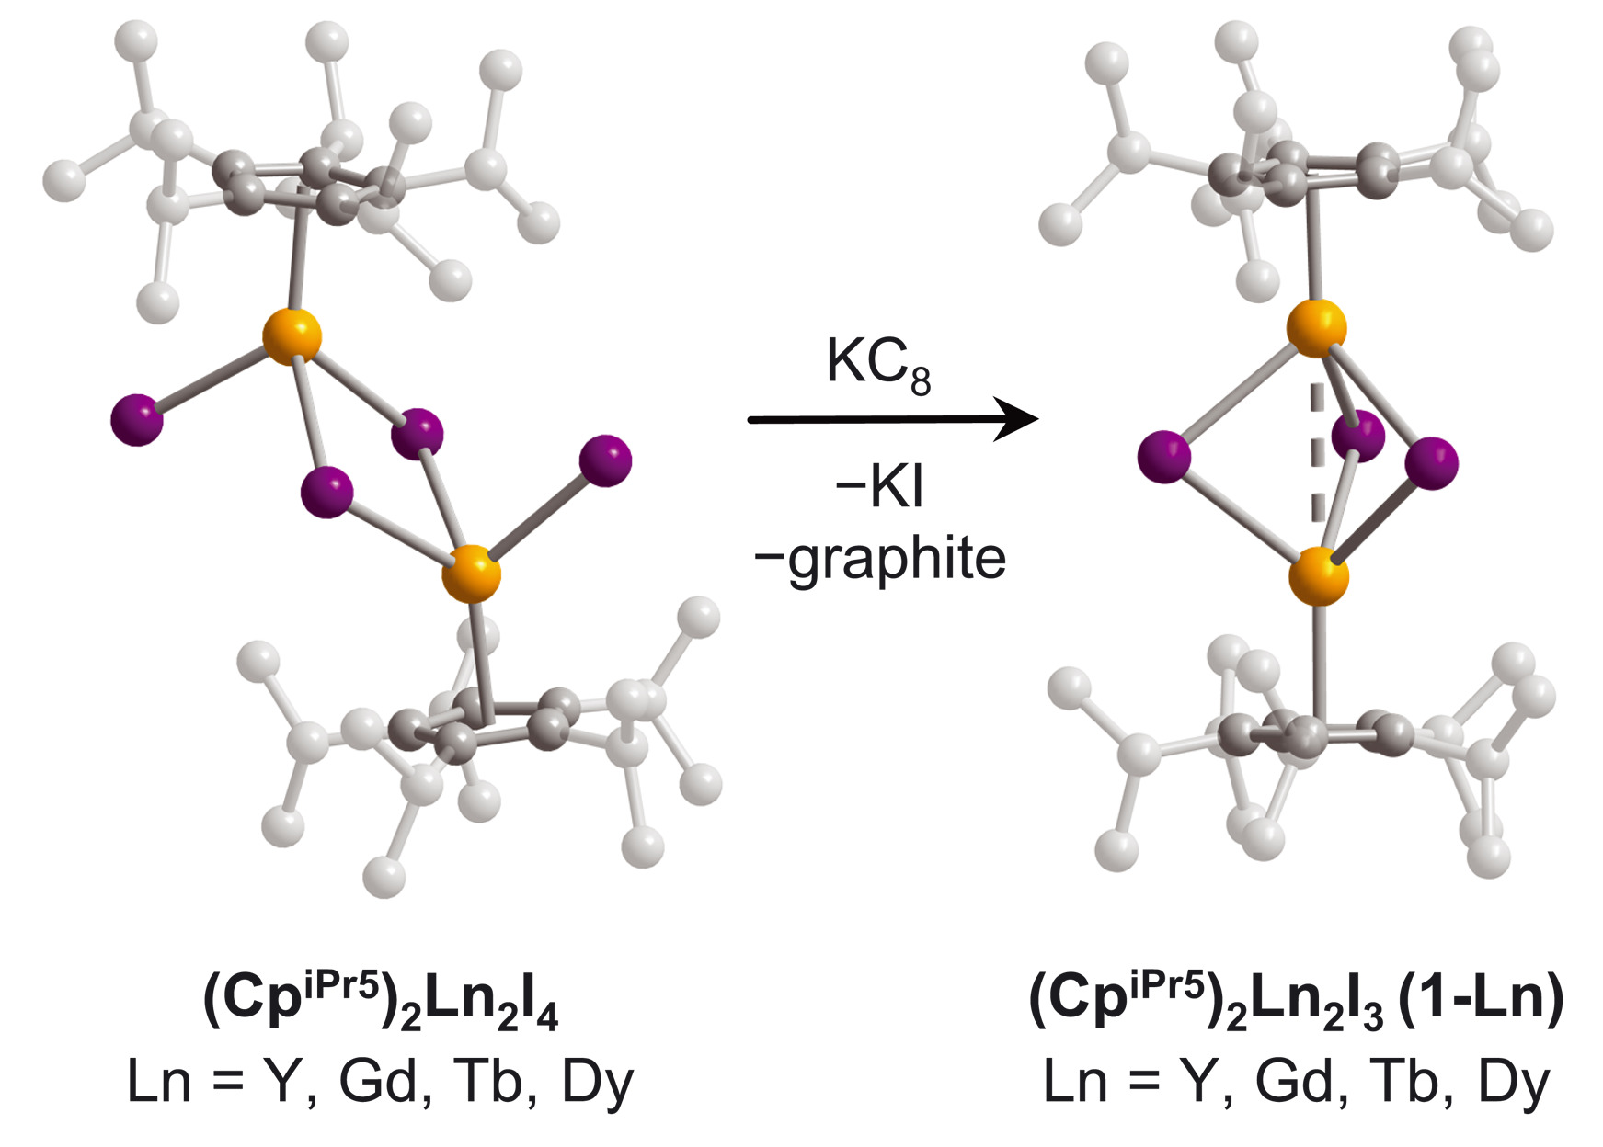
Почему сэндвичевые комплексы лантанидов так хороши для исследования молекулярного магнетизма?
Энергия
U_{eff.} 1383(45) cm⁻¹ for Tb, 1631(25) cm⁻¹ for Dy
U_{eff.} 652 cm⁻¹ for Tb
U_{eff.}
M_{s}=S
M_{s}=-S
Сэндвичи на основе фталоцианинов
•Достаточно простой синтез
•Стабильность по отношению к окружающей среде
•Высокая растворимость
•Возможность получения пленок, гибридных материалов и т.п.
•Ganivet, C. R.; Ballesteros, B.; de la Torre, G.; Clemente-Juan, J. M.; Coronado, E.; Torres, T.
Influence of Peripheral Substitution on the
Magnetic Behavior of Single-Ion Magnets
Based on Homo- and Heteroleptic Tb(III) Bis(Phthalocyaninate).
Chem. Eur. J. 2013, 19 (4), 1457–1465
DOI: 10.1002/chem.201202600.
•Gould, C. A.; McClain, K. R.; Reta, D.; Kragskow, J. G. C.; Marchiori, D. A.; Lachman, E.; Choi, E.-S.; Analytis, J. G.; Britt, R. D.; Chilton, N. F.; Harvey, B. G.; Long, J. R.
Ultrahard Magnetism from Mixed-Valence Dilanthanide Complexes with Metal-Metal Bonding.
Science 2022, 375 (6577), 198–202
DOI: 10.1126/science.abl5470.

Slide 6
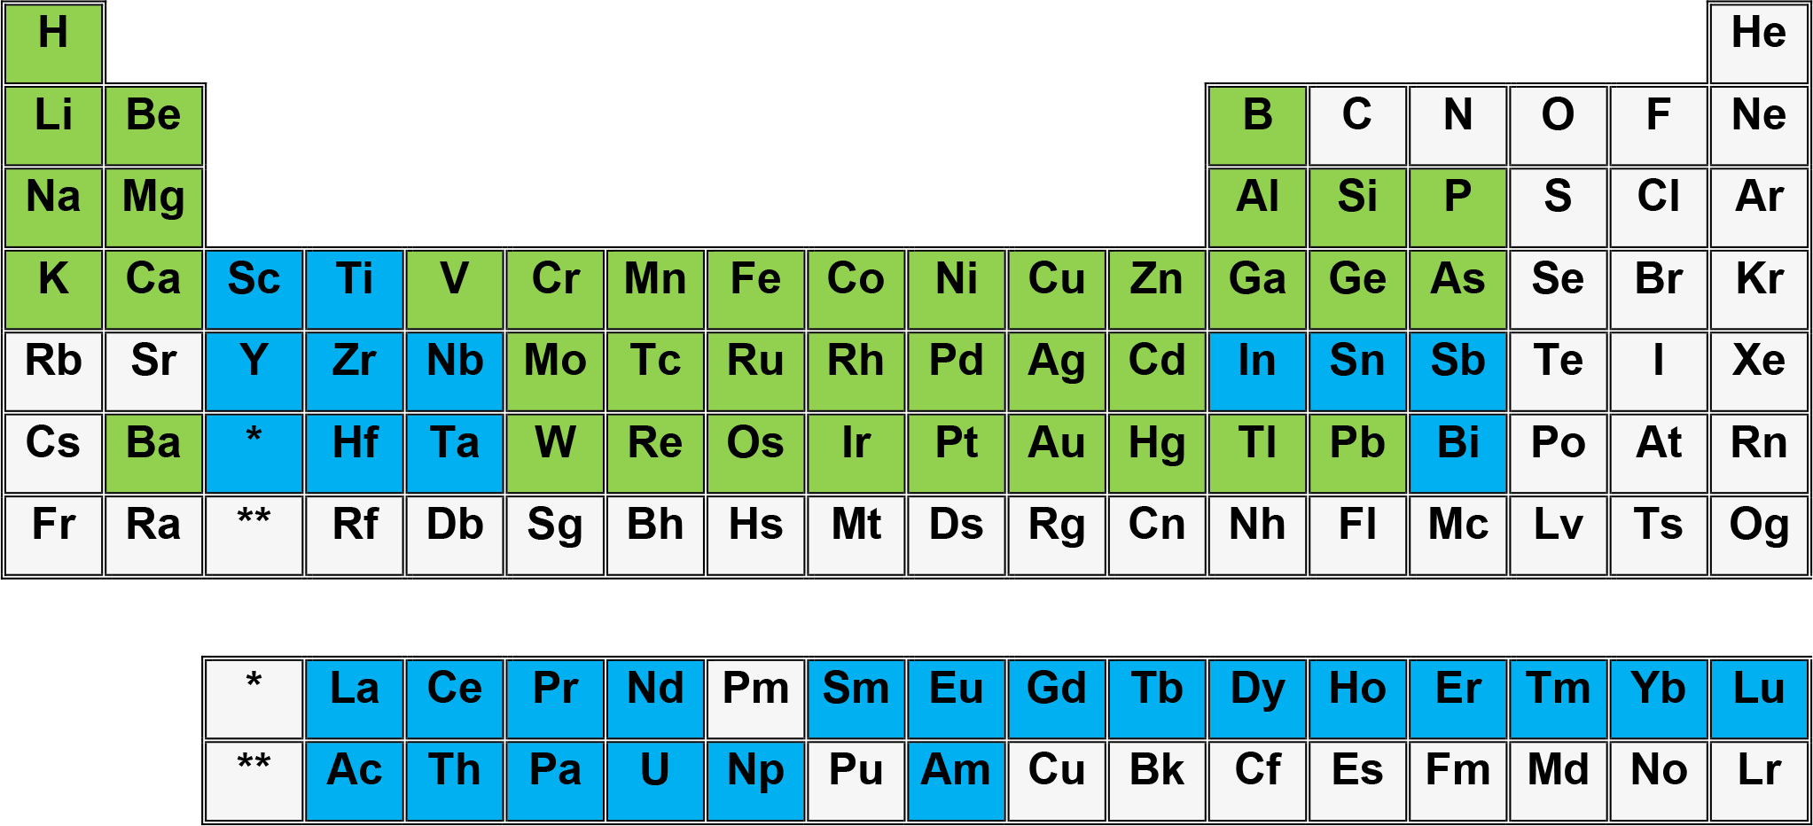
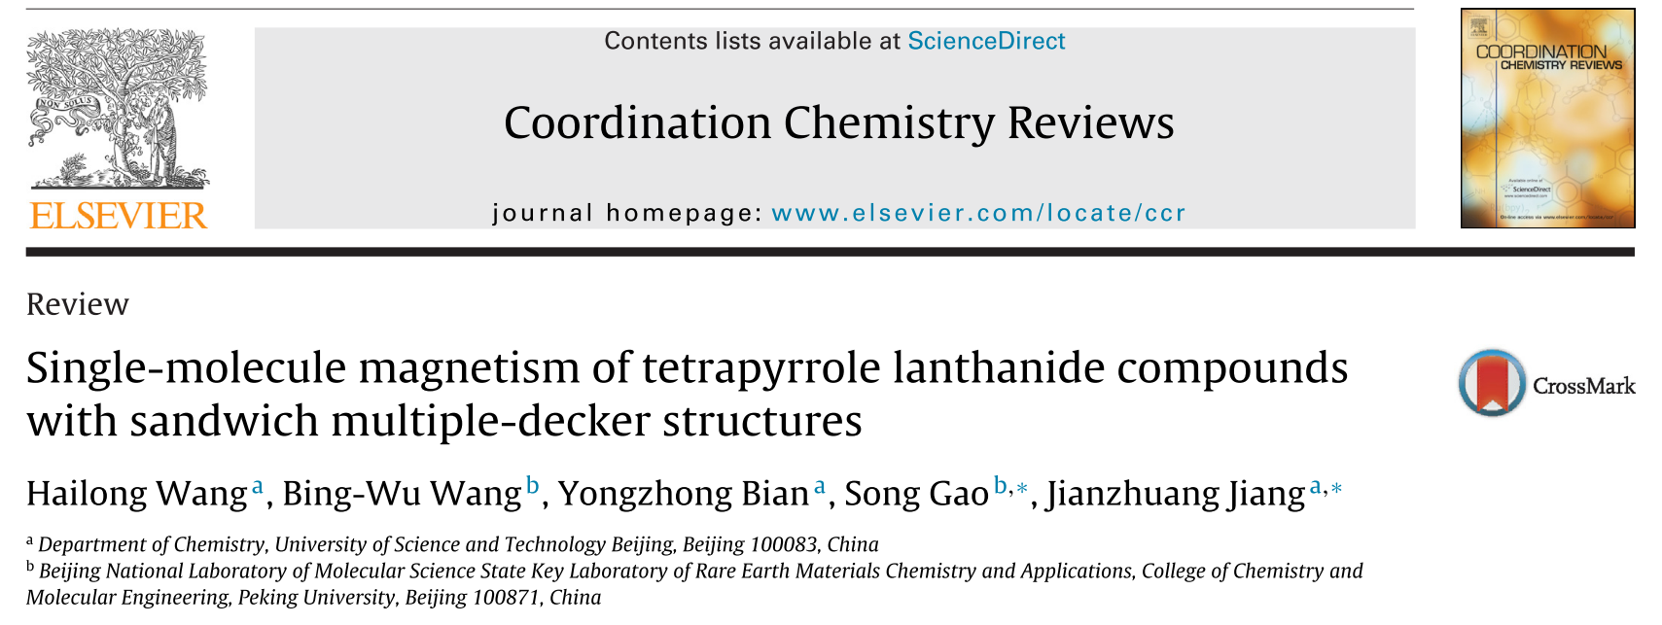
Молекулярные магнетики в тетрапиррольном окружении
Meso-aza
substitution
β-annelation
Ring
contration
SMM
SMM
SMM
SMM
SMM
β-annelation
Meso-aza
substitution
Ring
expansion
Coord. Chem. Rev., 2016, 306, 195-216
74 примера сэндвичевых SMM на основе порфиринатов и фталоцианинатов Tb(III) и Dy(III), опубликованных к 2016 году
π-system
expansion

Slide 7
Что влияет на магнетизм комплексов лантанидов с тетрапиррольными лигандами?
Статические факторы
Vs.
Динамические факторы
Межмолекулярные
f-f взаимодействия
Природа лигандов
Металло-центр
Угол разворота
Внутримолекулярные
f-f взаимодействия
Редокс-состояние

Slide 8
Краун-замещенные фталоцианинаты
M(acac)₃, TClB
reflux
M = M*
M(acac)₃, TClB
reflux
M*(OAc)₃, DBU
1-ClN/OctOH, reflux
M ≠ M*
La(Pc)₂, M(acac)₃
1-ClN, reflux
Eur. J. Inorg. Chem. 2007, 30, 4800–4807.
Inorg. Chim. Acta 2009, 362, 11–18.
Dalton Trans. 2016, 45, 9320–9327.
Inorg. Chem. 2016, 55, 9258–9269

Slide 9
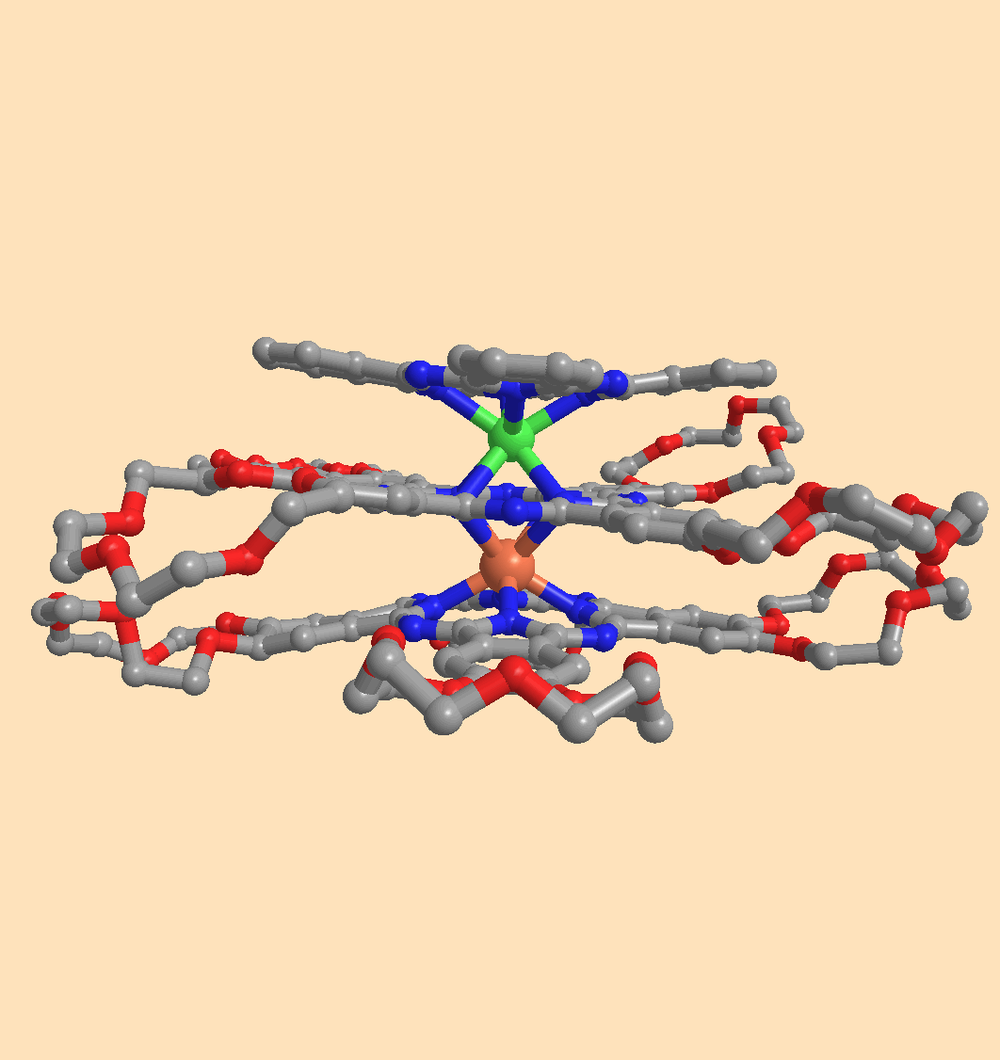
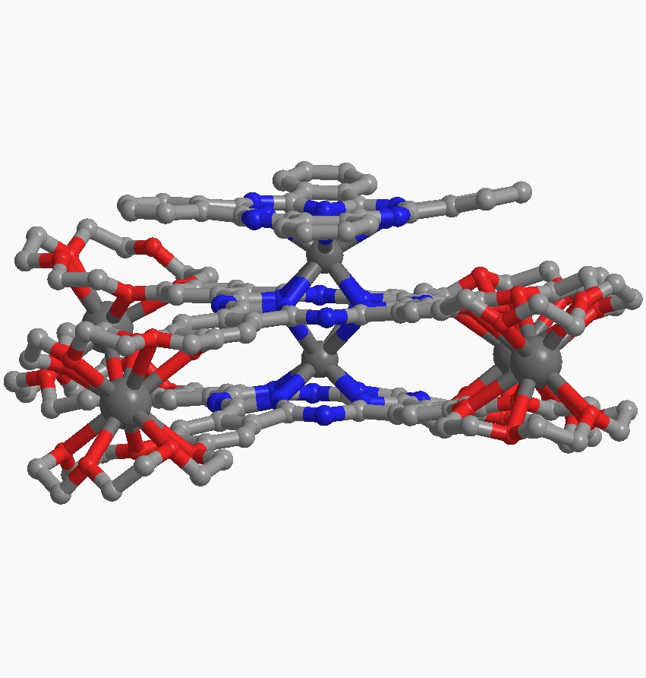
Гетеролептические краун-замещенные трис(фталоцианинаты) как рецепторы с управляемым конформационным состоянием
M* = M = Tb: U_{eff} 223 K (zero dc)
M* = Y, M = Tb: U_{eff} 169 K (1500 Oe dc)
M* = Tb, M = Y: U_{eff} 130 K (1500 Oe dc)
Dalton Transactions 2016, 45 (22), 9320–9327
Slow diffusion of KBPh₄ in acetone
to solution of complex in mixture ofCHCl₃
and acetone
Inorganic Chemistry 2016,
55 (18), 9258–9269
Inorganic Chemistry 2021,
60 (12), 9110–9121

Slide 10
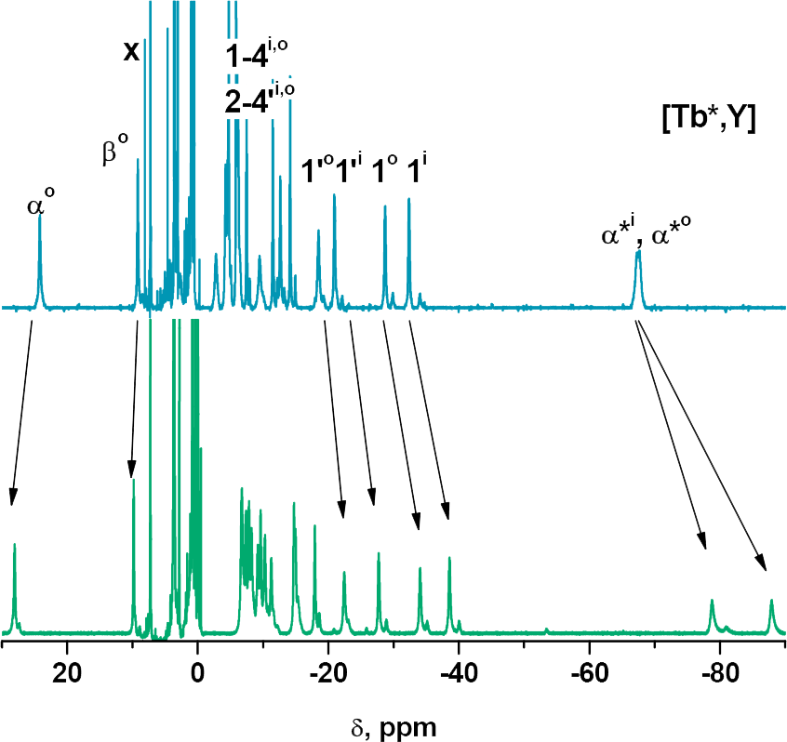
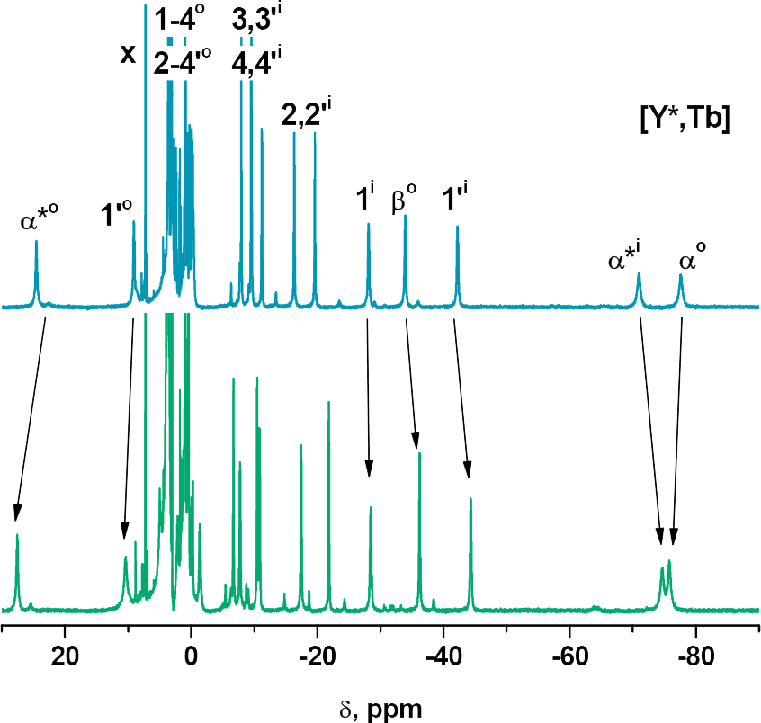
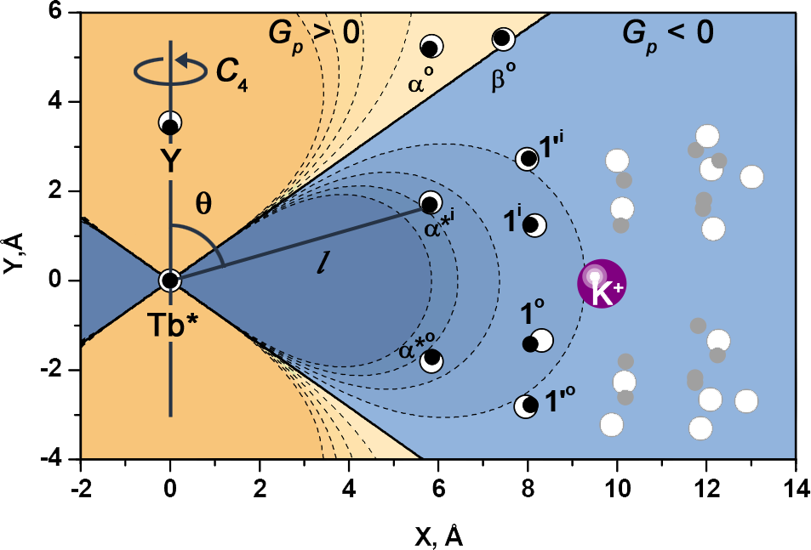
Гетеролептические краун-замещенные трис(фталоцианинаты) как рецепторы с управляемыми магнитными свойствами
χ_{ax}=8.41⋅10⁻³¹
25%
increase
χ_{ax}=1.06⋅10⁻³⁰
χ_{ax}=8.98⋅10⁻³¹
8%
increase
χ_{ax}=9.64⋅10⁻³¹
X
Inorganic Chemistry 2021,
60 (12), 9110–9121

Slide 11
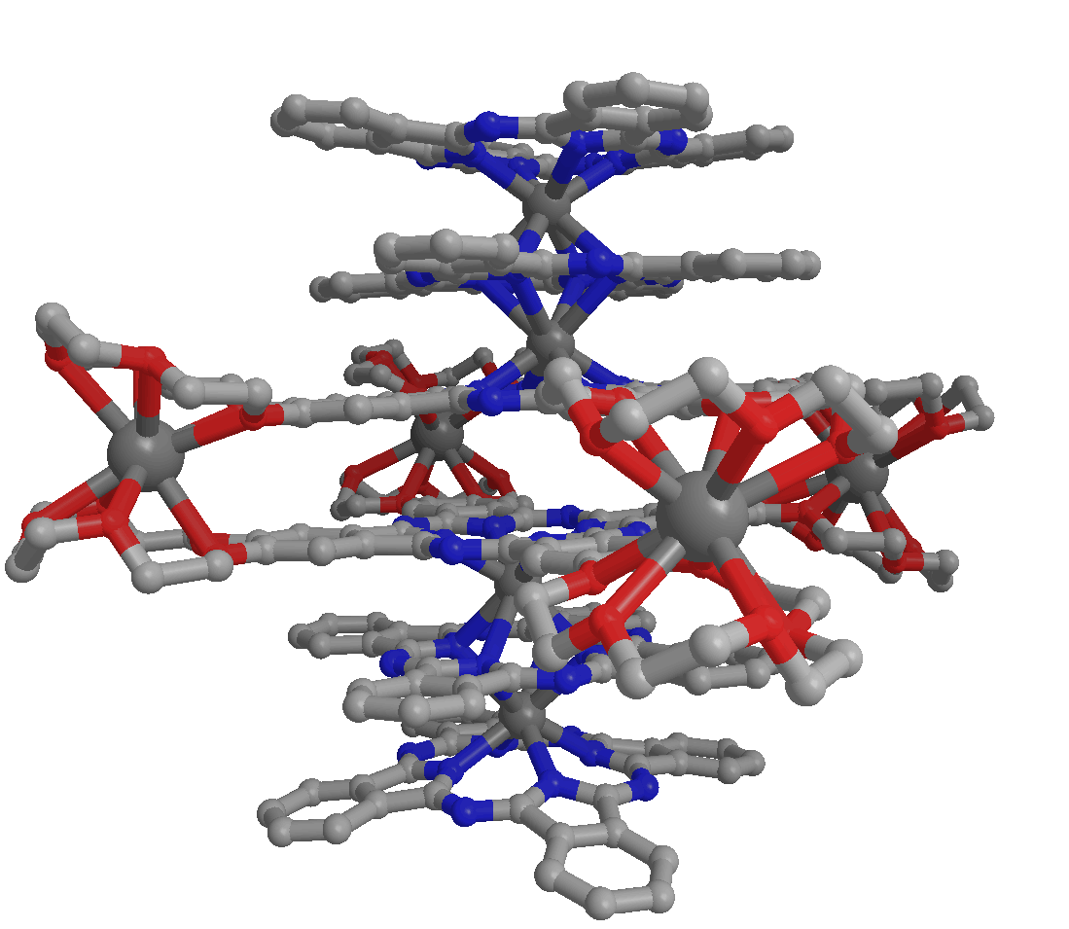
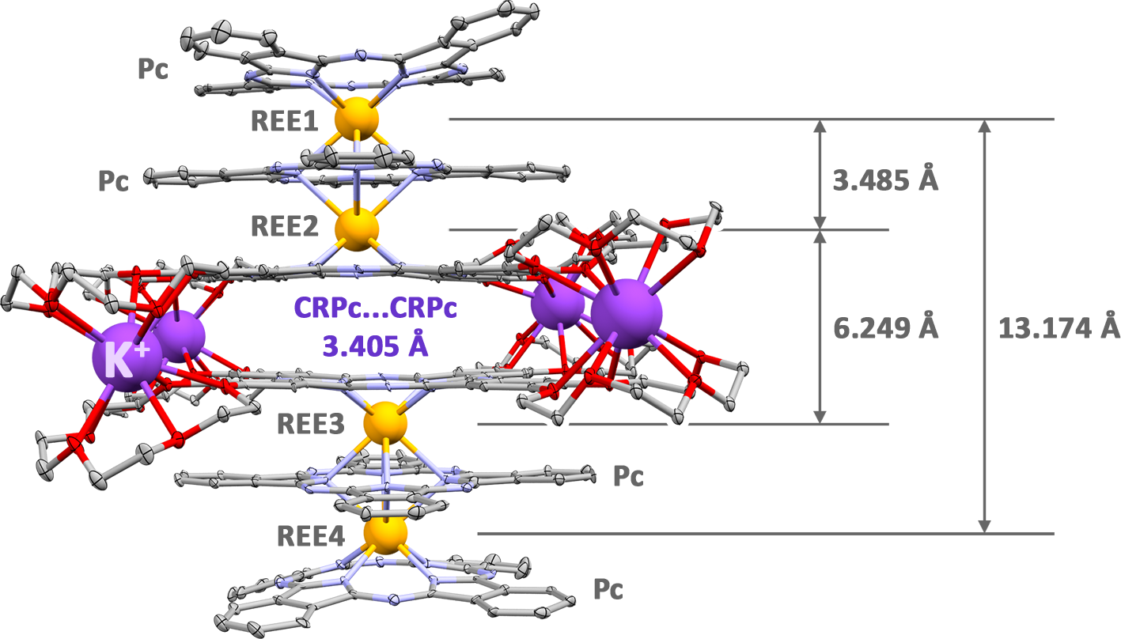
Гетеролептические краун-замещенные трис(фталоцианинаты) как рецепторы с управляемым межмолекулярным взаимодействием
Медленная диффузия KBPh₄
в CH₃CN в раствор комплекса
в смеси CHCl₃/CH₃CN
K⁺
Inorganic Chemistry 2020,
59 (13), 9424–9433

Slide 12
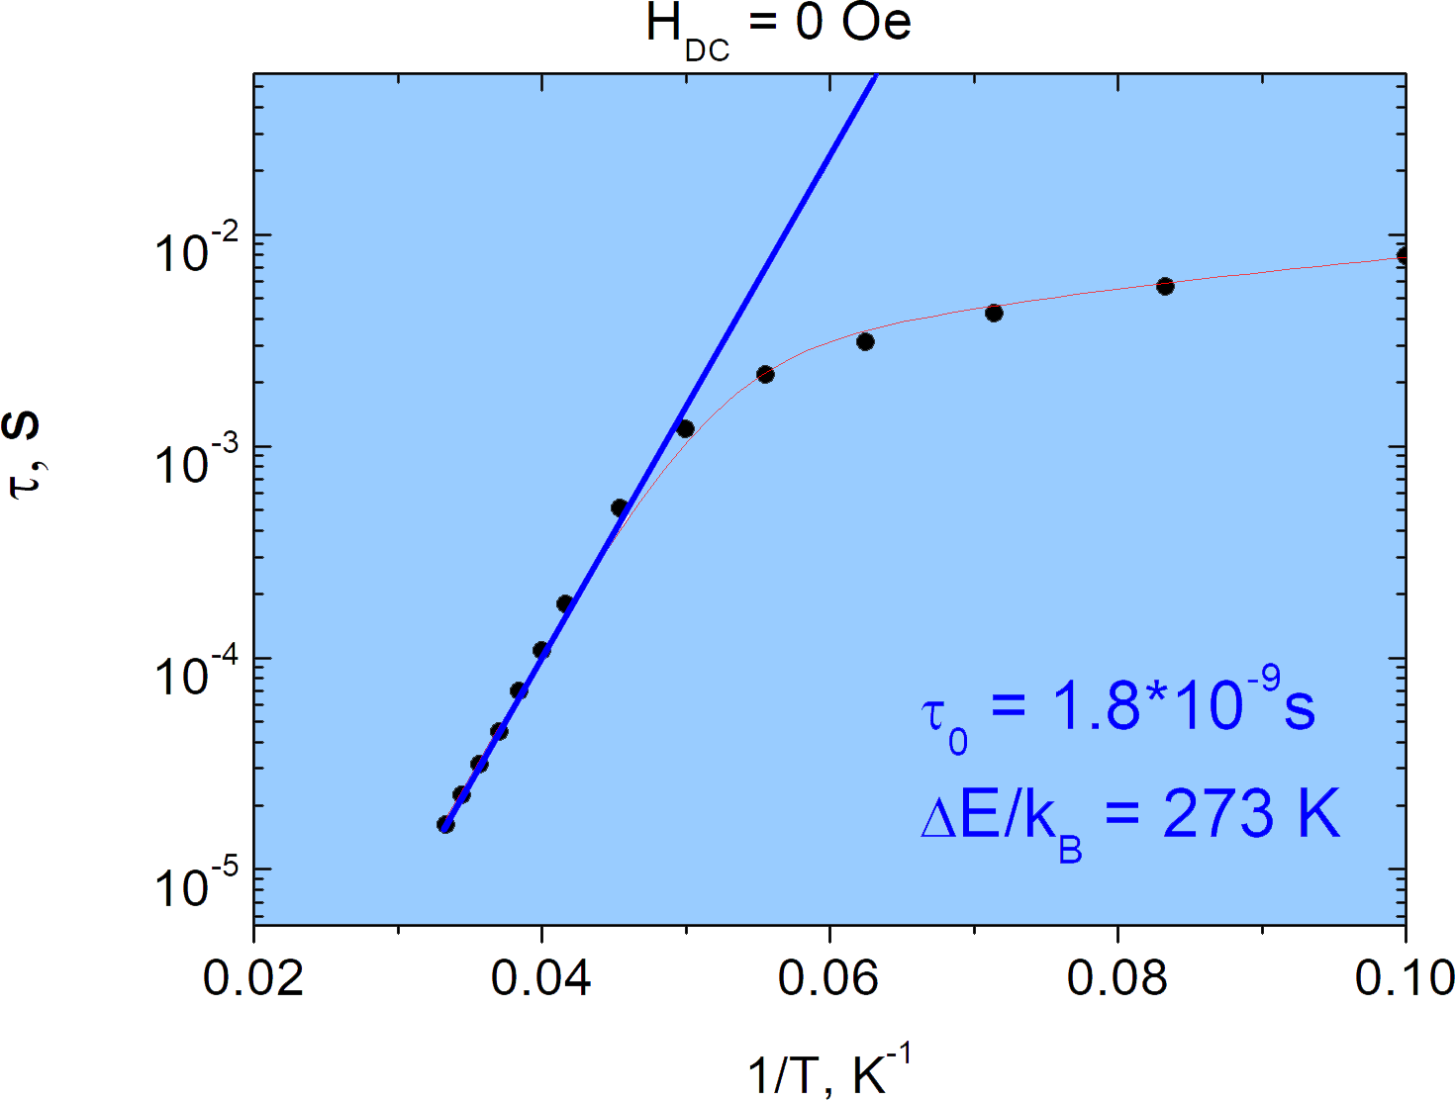
Легкий путь к получению гетеролептических молекулярных магнитов
Measured by Dr. N.N. Efimov (IGIC RAS)
8 мин.
τ₀ = 1.8⋅10⁻⁹ s
U_{eff} 273 K (H_{DC} = 0 Oe)
Исключительно высокая реакционная способность в оптимизированных условиях позволяет получать и выделять комплексы с высоким выходом в течение пары часов работы
U_{eff} 223 K
(H_{DC} = 0 Oe)
Dalton Trans.
2016, 45 (22),
9320–9327
Гомоядерные комплексы
Гетероядерные комплексы

Slide 13
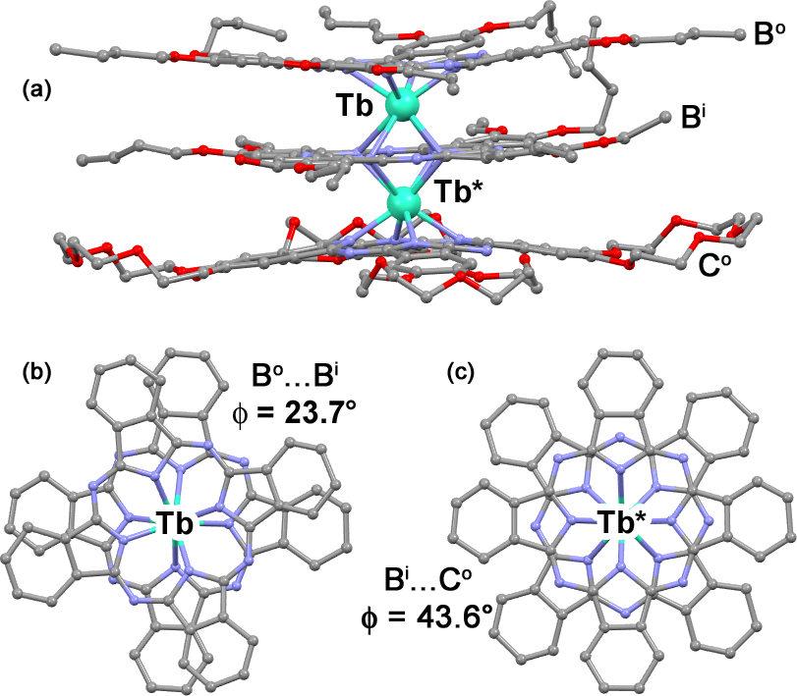
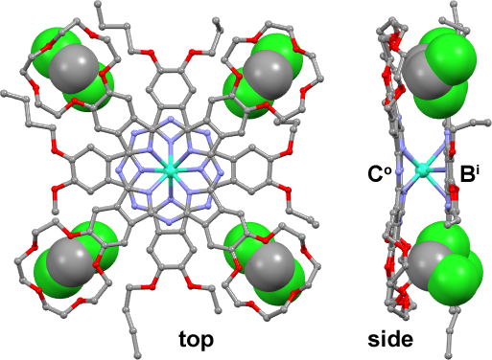
Структура комплекса по данным РСА: стабилизация конформации за счет специфической сольватации
Исследовано к.х.н. Синельщиковой А.А. (ИФХЭ РАН) на Курчатовском источнике синхротронного излучения

Slide 14
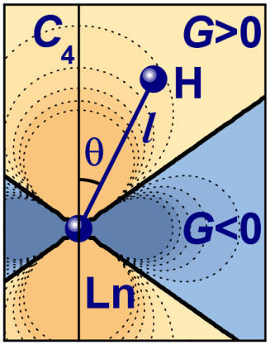
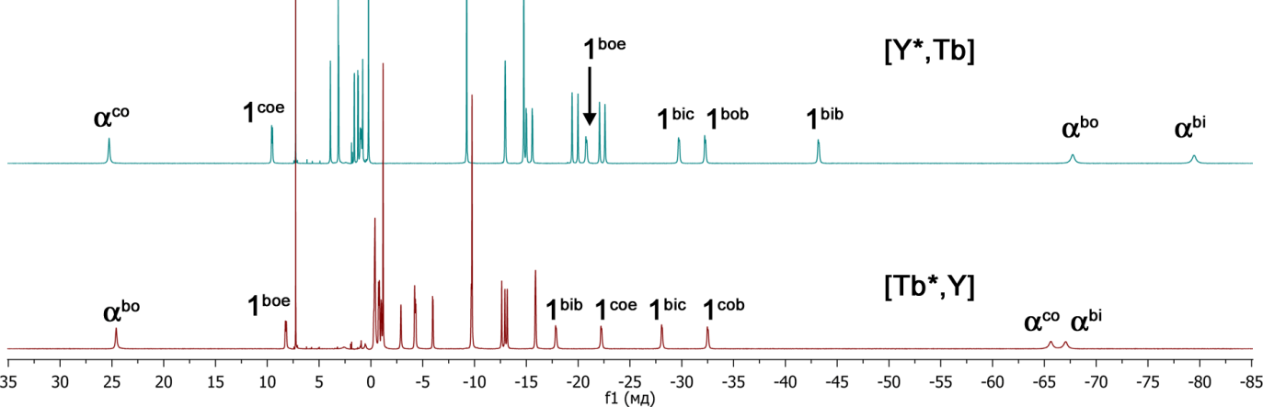
Структура + ¹H-ЯМР спектроскопия гетероядерных комплексов
Лантанид-индуцированный сдвиг
Спектроскопия ЯМР как источник корреляций между структурой и магнитными свойствами
Анизотропия выше
для металлоцентра
в положении B^{i}/Bº
B^{i}/Bº
9.3·10⁻³¹ m³
B^{i}/Cº
8.7·10⁻³¹ m³
Исследование проведено к.х.н. Бириным К.П. и Киракосян Г.А. (ИФХЭ РАН, ИОНХ РАН)

Slide 15
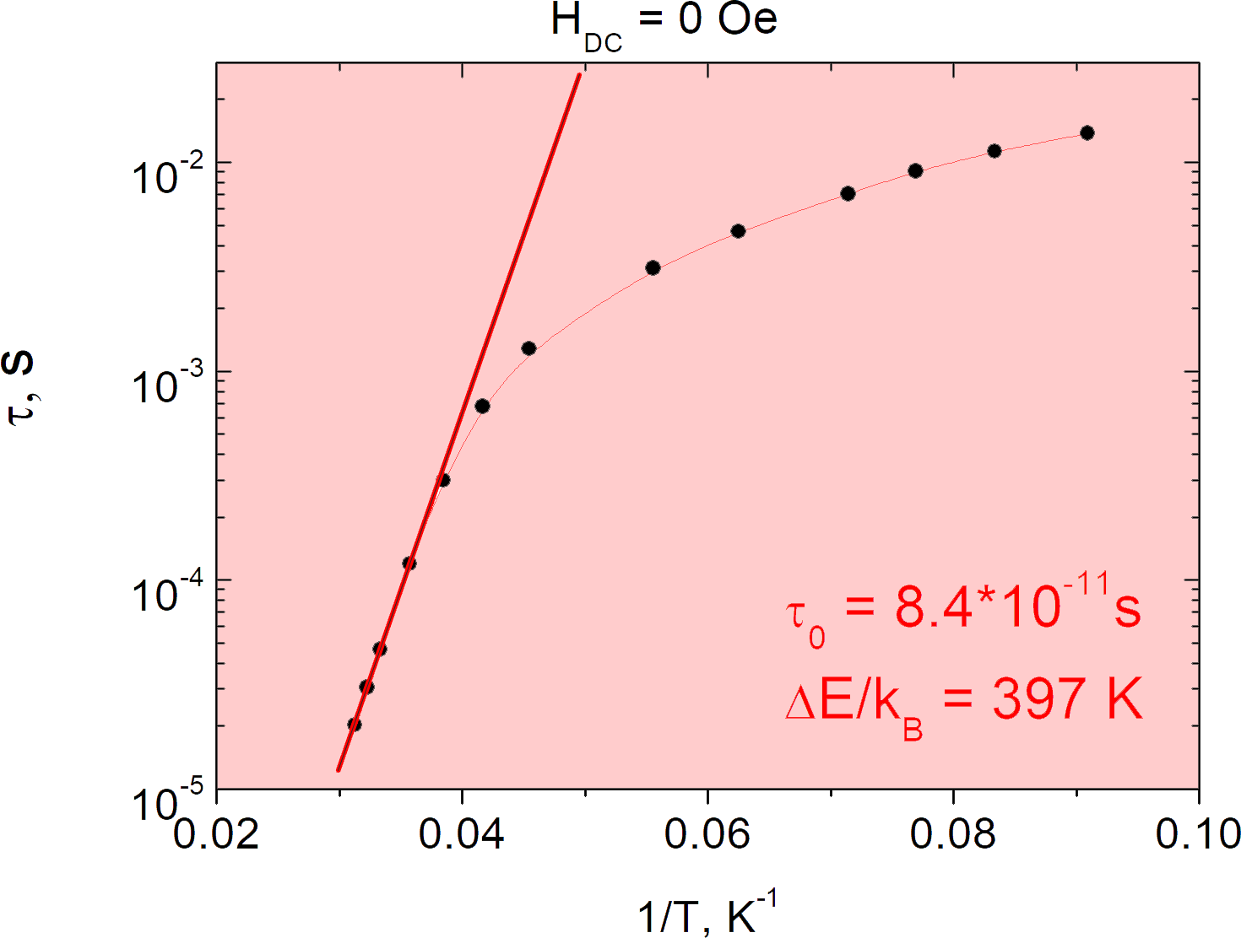
Супрамолекулярная димеризация как способ усиления магнитных свойств
Measured by
Dr. N.N. Efimov (IGIC RAS)

Slide 16
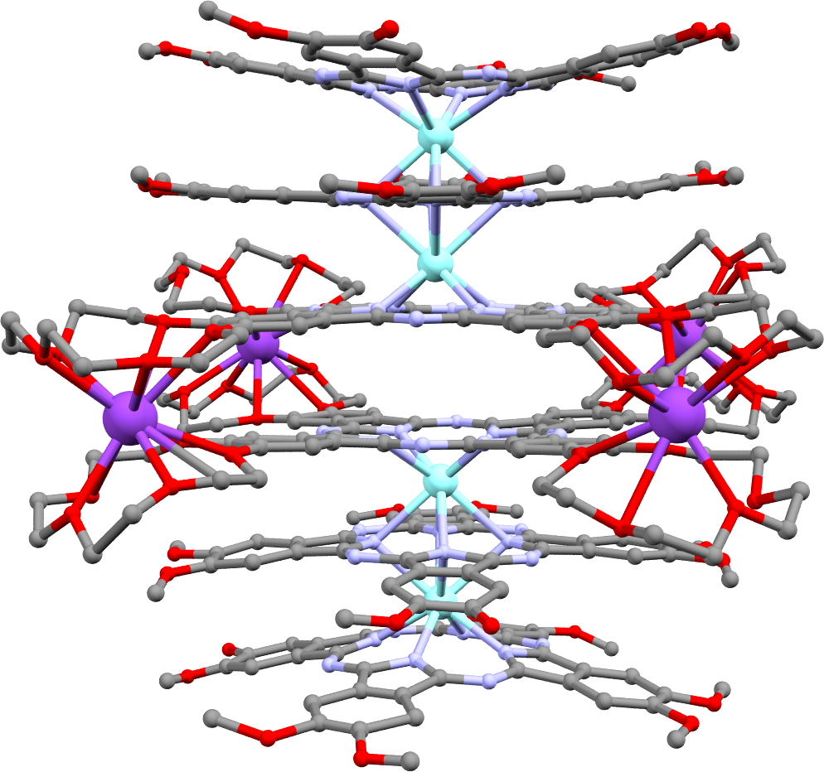
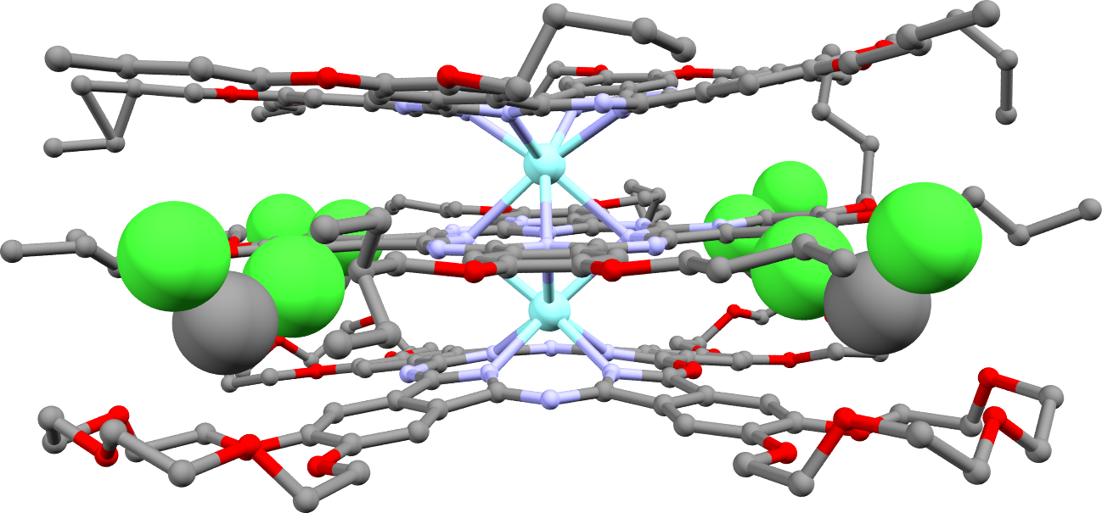
Неожиданное влияние супрамолекулярной димеризации на конформационное состояние комплекса
φ = 23.7°
φ = 22.0°
φ = 28.3 / 39.0°
φ = 43.6°
Исследовано к.х.н. Синельщиковой А.А. (ИФХЭ РАН) на Курчатовском источнике синхротронного излучения

Slide 17
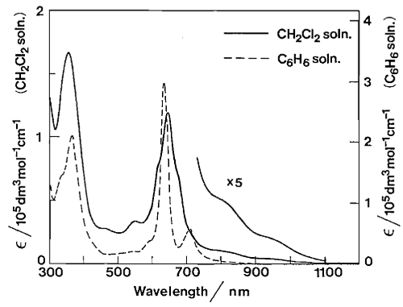
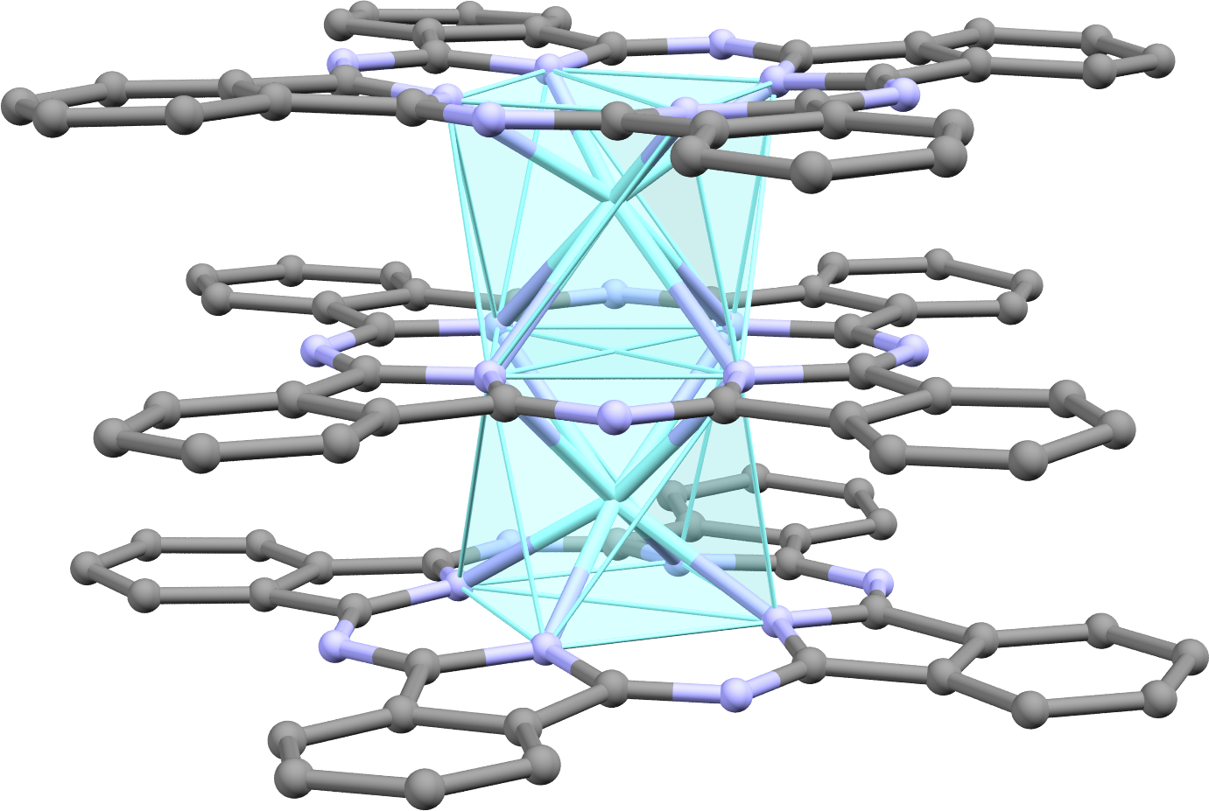
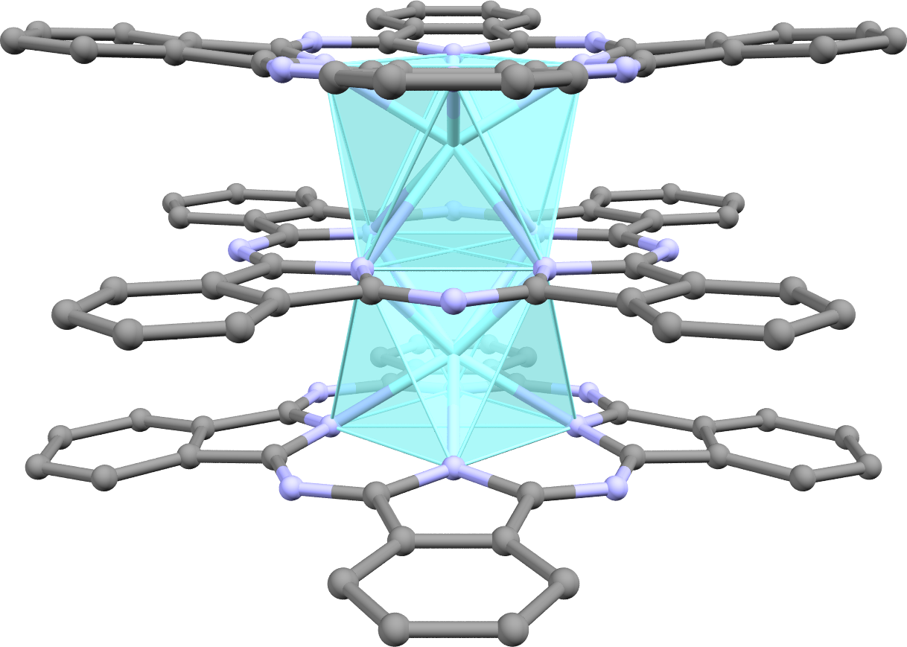
1993 – первое сообщение о сольватохромизме алкокси-замещенных трехпалубных фталоцианинатов
Широкий спектр в CH₂Cl₂
Скошенная конформация
φ ~30°
φ ~30°
Узкий спектр в бензоле
Заторможенная конформация
φ = 45°
K. Takahashi, M. Itoh, Y. Tomita, K. Nojima, K. Kasuga and K. Isa, Chem. Lett., 1993, 1915–1918.
φ = 45°

Slide 18
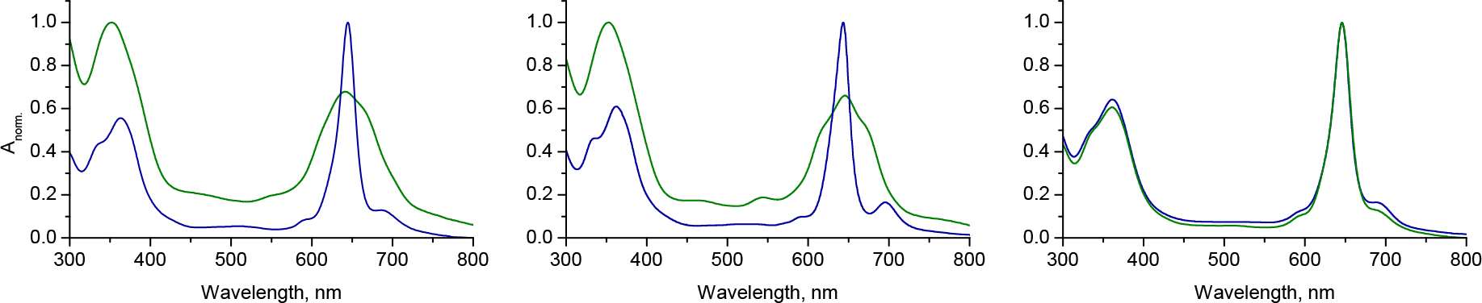


Сольватохромизм бутокси- и краун-замещенных комплексов
CH₂Cl₂, CHCl₃
C₆H₆, C₆H₅CH3

Slide 19
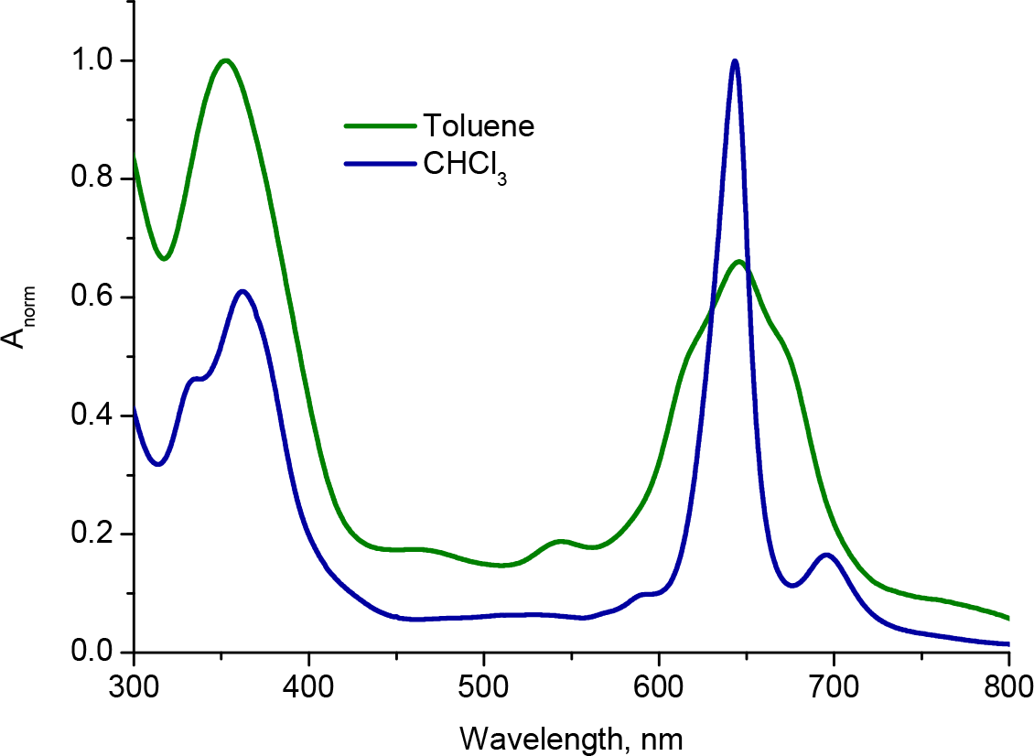
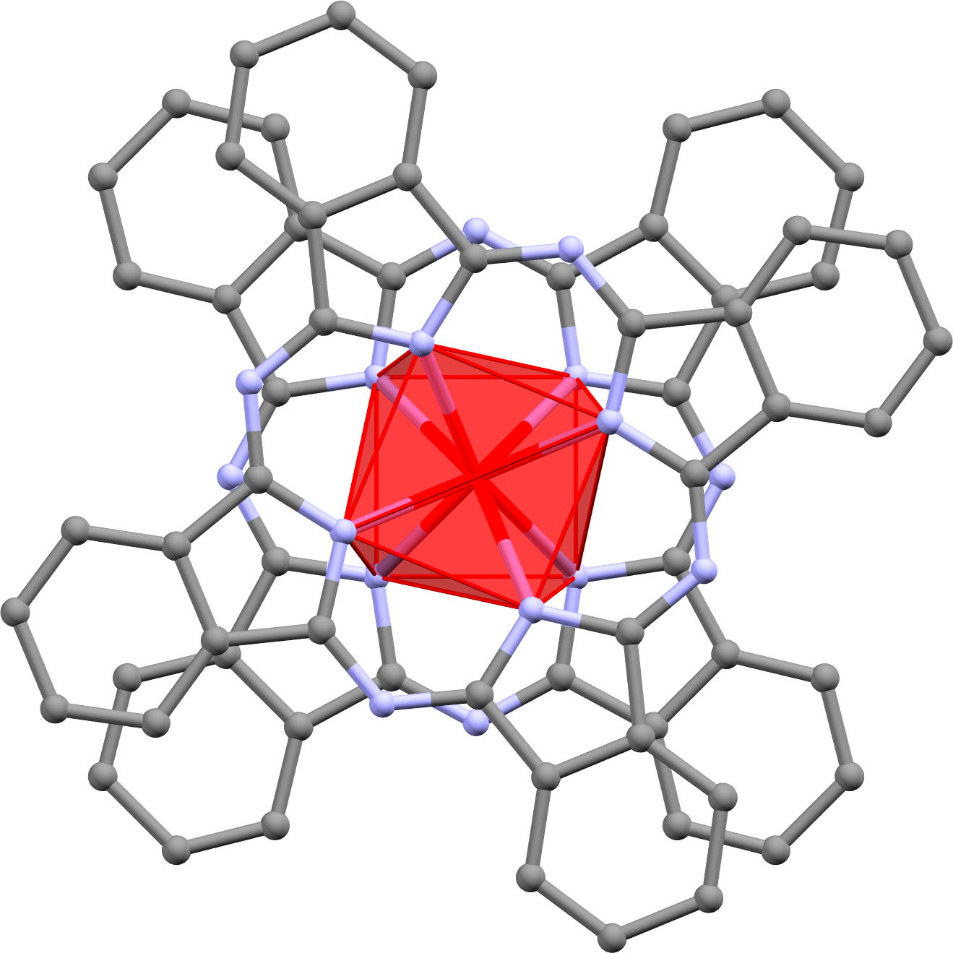
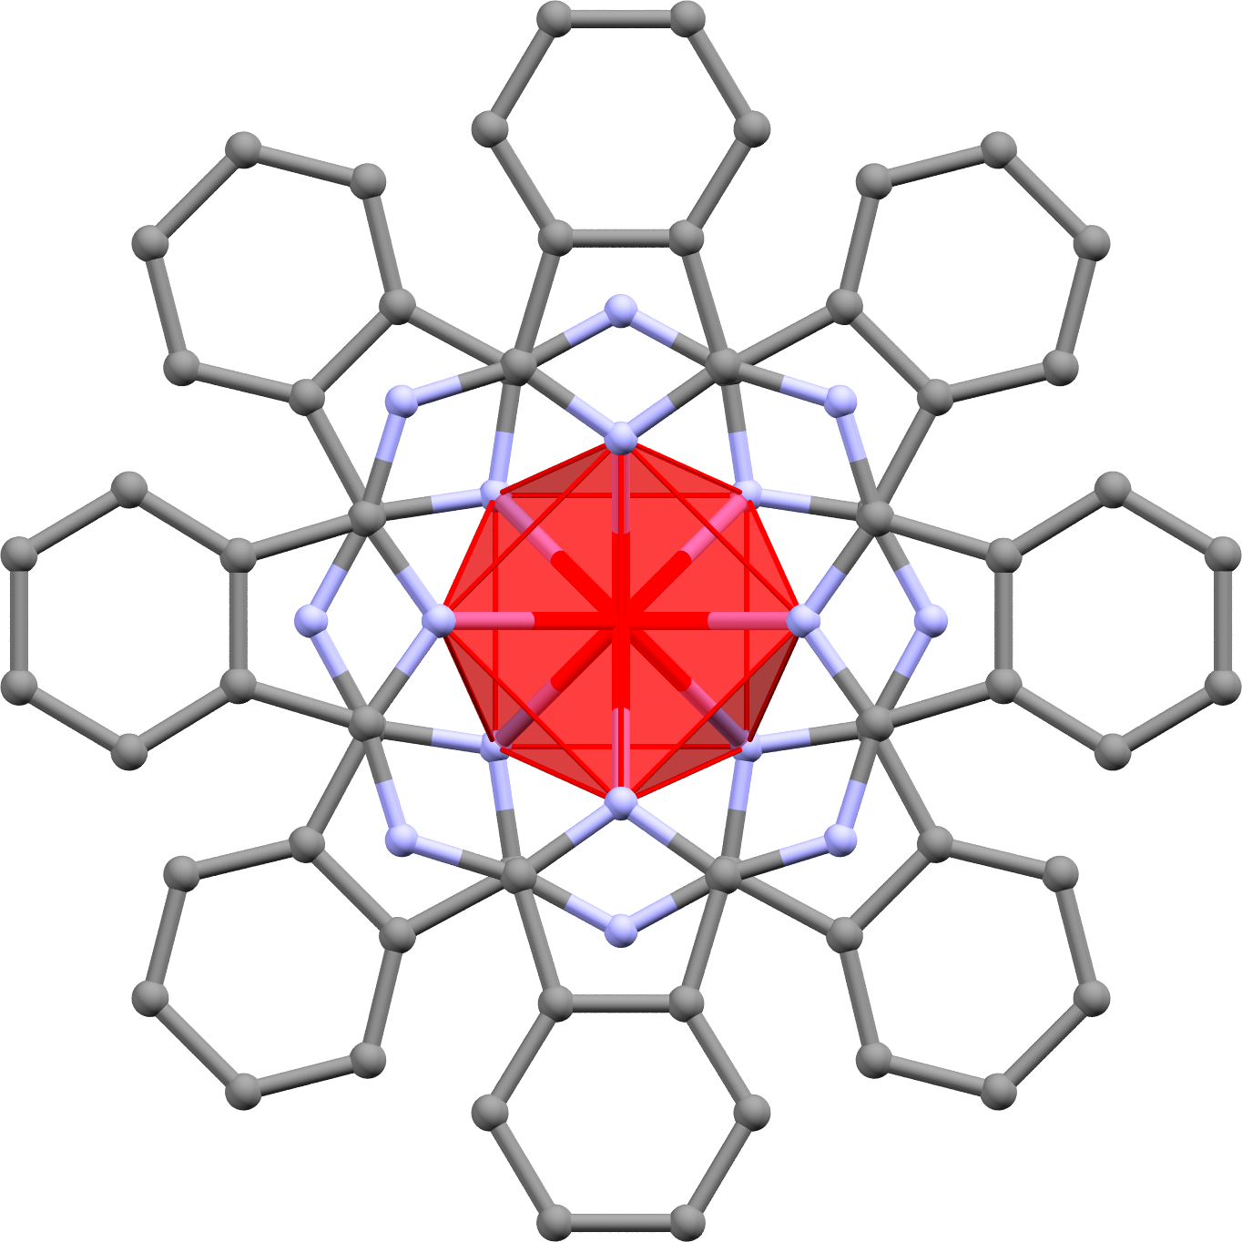
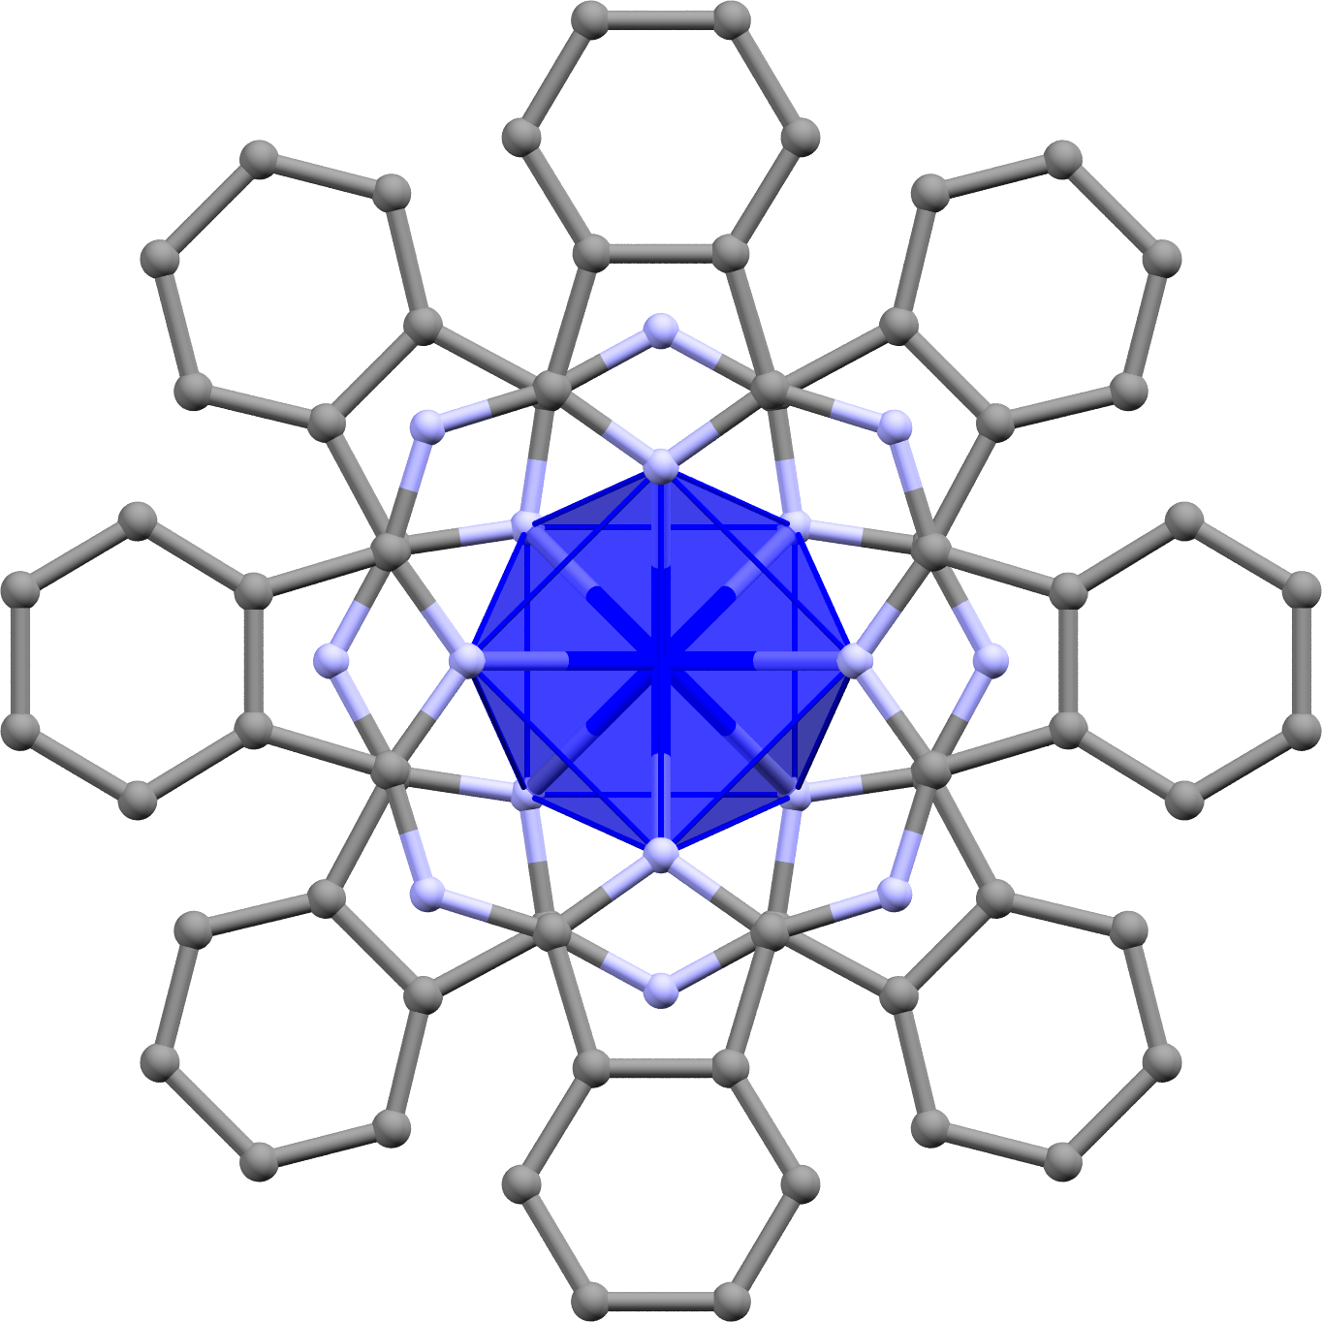
Сольватохромизм гетеролептических комплексов
CDCl₃
Toluene-d7
Δδ = -18.6 ppm
CDCl₃
CHCl₃
Toluene
[(BuO)₈Pc]º / [(BuO)₈Pc]^{i}
Toluene-d7
Δδ = -0.7 ppm
[(BuO)₈Pc]^{i} / [(15C5)₄Pc]º

Slide 20
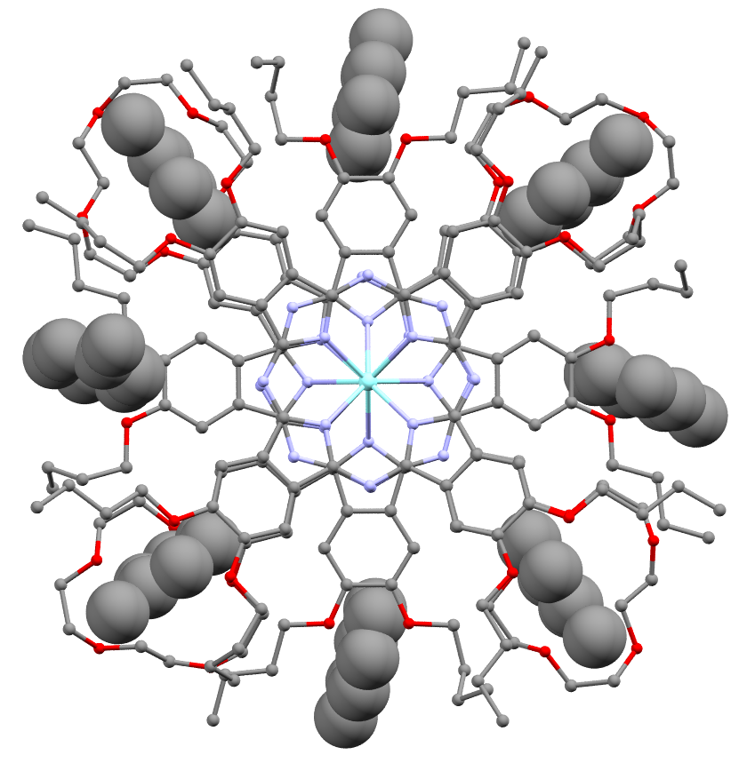
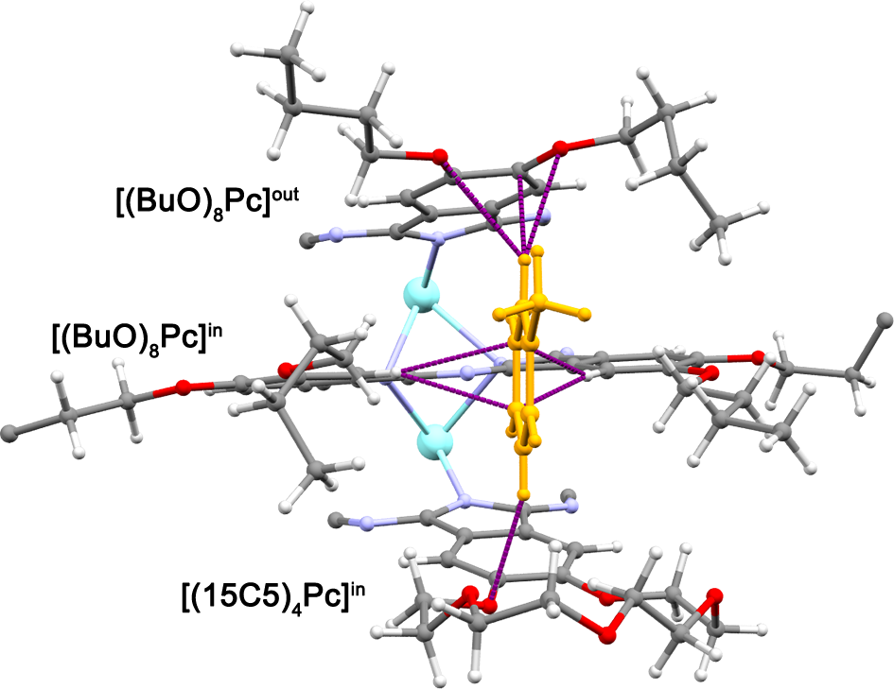
Структура комплекса по данным РСА: стабилизация конформации за счет специфической сольватации
^{toluene}CH…meso-N^{Pc}
^{toluene}π…CH^{Pc}
^{toluene}CH…O^{crown, OBu}

Slide 21
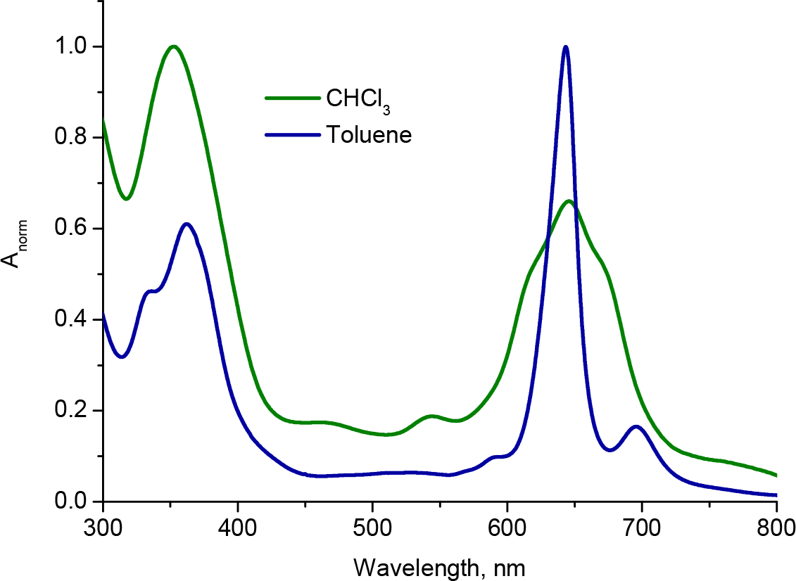
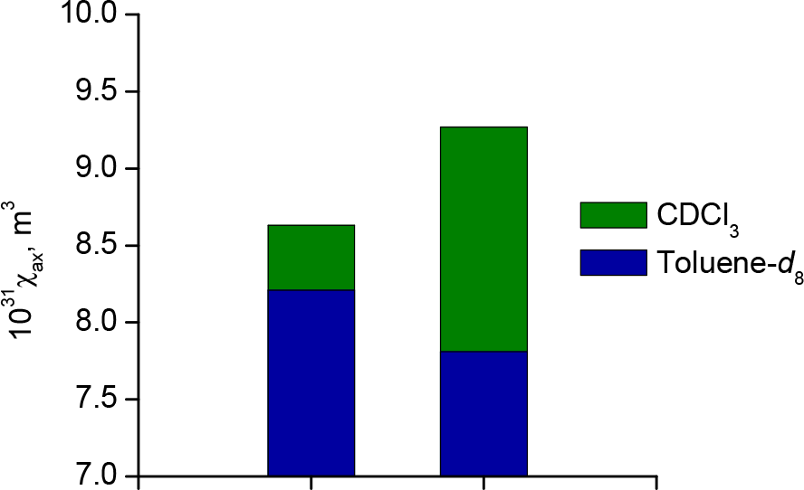
Влияние растворителя на магнитные свойства комплексов
CDCl₃
Toluene-d₈
Δδ = -18.6 ppm
CDCl₃
Toluene-d₈
Δδ = -0.7 ppm

Slide 22
ЯМР термометрия
•Babailov, S. P.; Polovkova, M. A.; Kirakosyan, G. A.; Martynov, A. G.; Zapolotsky, E. N.; Gorbunova, Y. G.
NMR Thermosensing Properties on Binuclear Triple-Decker Complexes of Terbium(III) and Dysprosium(III) with 15-Crown-5-Phthalocyanine.
Sensors Actuators A Phys. 2021, 331, 112933
M = Tb
•Проявление магнитных свойств лантанидов при физиологических температурах

Slide 23


От строительного набора до мульти-инструмента
•Набор компонентов, которые могут быть собраны необходимым образом
Новейшие исследования роли структурных и супрамолекулярных эффектов в SMM, включая димеризацию и сольватацию
Благодарю за внимание!

